Slide 1


Slide 2
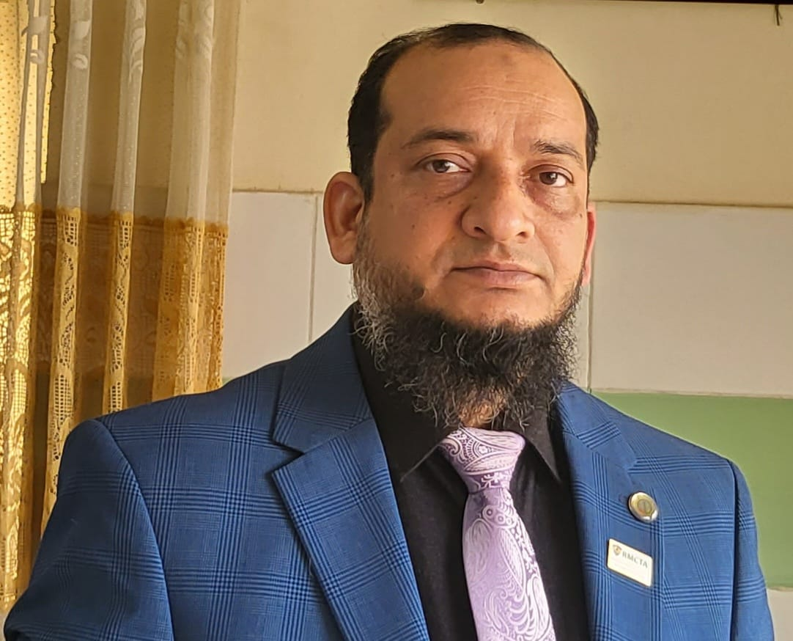
Dr.Morsed Zaman Miah
MBBS, MCPS
FCPS(Haematology)
Associate Professor & Head
Rajshahi Medical College.
www.drmzaman.com
Dr. Morsed Zaman Miah is associate professor and the head of the department of Haematology, Rajshahi Medical College, Rajshahi, Bangladesh. He has been graduated (MBBS) from Rajshahi Medical College, Rajshahi. He obtained his FCPS (Haematology) and MCPS (Clinical Pathology) degree from Bangladesh College of Physicians and Surgeons, Bangladesh. Dr. Morsed Zaman Miah served as Registrar in the department of Haematology, Rongpur Medical College Hospital and Rajshahi Medical College, Bangladesh. He is a registered member of Bangladesh Medical and Dental Council, Bangladesh College of Physicians and Surgeons (BCPS), Haematology Society of Bangladesh, Bangladesh Medical Association, World Federation of Hemophilia (WFH), Bangladesh Red Crescent Society, National Heart Foundation, Rajshahi.

Slide 3

বিশ্ব থ্যালাসেমিয়া দিবস ২০২৬
৮ মে | Hidden No More
Finding the Undiagnosed. Supporting the Unseen.
কলেজ শিক্ষার্থীদের জন্য সচেতনতা সেশন
থ্যালাসেমিয়া: রোগ, চিকিৎসা, জটিলতা ও প্রতিরোধ
Presenter: Dr. M. Morsed Zaman Miah
Associate Professor, Haematology

Slide 4
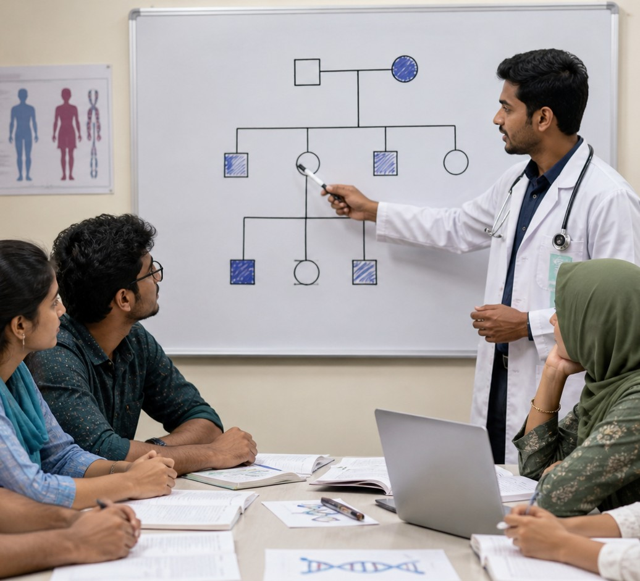
দিবসের তাৎপর্য ও ২০২৬ সালের থিম
৮ মে
সচেতনতা
প্রতিরোধ
প্রতি বছর ৮ মে থ্যালাসেমিয়া সম্পর্কে জনসচেতনতা বৃদ্ধি, রোগীদের সংগ্রামকে সম্মান এবং প্রতিরোধমূলক কার্যক্রমকে জোরদার করার জন্য দিবসটি পালিত হয়।
২০২৬ সালের বৈশ্বিক আহ্বান
“Hidden No More: Finding the Undiagnosed. Supporting the Unseen.”
অর্থাৎ—যারা এখনো শনাক্ত নয়, তাদের খুঁজে বের করা; যাদের কষ্ট অদৃশ্য, তাদের পাশে দাঁড়ানো।
বিশ্ব থ্যালাসেমিয়া দিবস ২০২৬
2/20

Slide 5
National disease frequency: carrier burden
Bangladesh Bureau of Statistics (BBS) • National Thalassemia Survey 2024
11.4%
88.6%
1 in 9
of Bangladeshis aged 14–35 years were thalassemia carriers in BBS survey
had hemoglobin pattern within normal range
approximate frequency implied by 11.4% carrier prevalence
Teaching message for students
A carrier is usually healthy, but if both partners are carriers, each pregnancy may have a 25% risk of a child with clinically significant thalassemia.
BBS data make thalassemia a population-level prevention issue, not only a hospital-based disease management issue.
Source: BBS National Thalassemia Survey 2024; summaries reported by The Business Standard and The Daily Star.

Slide 6
Divisional priority ranking
Bangladesh Bureau of Statistics (BBS) • National Thalassemia Survey 2024
01
Rangpur
27.7%
How to use this slide in a talk
Rajshahi
11.3%
• Prioritize awareness and screening in high-burden divisions
• Do not neglect lower-burden divisions — 4–9% still means many carriers
• Pair screening with counselling, not stigma
• Target college students before marriage decisions
02
03
Chattogram
11.2%
04
Mymensingh
9.8%
05
Dhaka
8.6%
06
Khulna
8.6%
07
Barishal
7.3%
Prevention message
“Know your carrier status before marriage / pregnancy.”
08
Sylhet
4.8%
Source: BBS National Thalassemia Survey 2024; summaries reported by The Business Standard and The Daily Star.

Slide 7
আজকের আলোচনার লক্ষ্য
১. বুঝবো
২. চিনবো
৩. জানবো
থ্যালাসেমিয়া কী, কেন হয় এবং কীভাবে বংশগতভাবে ছড়ায়
লক্ষণ, পরীক্ষার ধাপ, রোগ নির্ণয় ও ফলো‑আপের প্রয়োজন
চিকিৎসা, ট্রান্সফিউশন, আয়রন কমানো ও জটিলতা প্রতিরোধ
মূল বার্তা: থ্যালাসেমিয়া জন্মের আগেই প্রতিরোধযোগ্য—সচেতনতা, স্ক্রিনিং ও জেনেটিক কাউন্সেলিংই সবচেয়ে শক্তিশালী অস্ত্র।
বিশ্ব থ্যালাসেমিয়া দিবস ২০২৬
3/20

Slide 8
থ্যালাসেমিয়া রোগটা কী?
• এটি একটি বংশগত হিমোগ্লোবিন তৈরির রোগ।
• শরীরে α বা β গ্লোবিন চেইন কম বা অকার্যকরভাবে তৈরি হয়।
• ফলে লোহিত রক্তকণিকা সহজে ভেঙে যায় এবং দীর্ঘমেয়াদি রক্তস্বল্পতা হয়।
• রোগের তীব্রতা নির্ভর করে কোন জিনে ও কতটা ত্রুটি আছে তার উপর।
সহজ ভাষায়
হিমোগ্লোবিন হলো রক্তের “অক্সিজেন বহনকারী প্রোটিন”। থ্যালাসেমিয়ায় সেই প্রোটিনের একটি অংশ ঠিকমতো তৈরি হয় না।
স্মরণীয় কথা
থ্যালাসেমিয়া ছোঁয়াচে নয়। এটি খাবার, স্পর্শ বা একসাথে পড়াশোনার মাধ্যমে ছড়ায় না।
বিশ্ব থ্যালাসেমিয়া দিবস ২০২৬
4/20

Slide 9
হিমোগ্লোবিন: শরীরের অক্সিজেন বাহক
স্বাভাবিক কাজ
সমস্যা হলে
ফুসফুস থেকে অক্সিজেন নিয়ে শরীরের টিস্যুতে পৌঁছে দেয়।
অক্সিজেন বহন কমে → দুর্বলতা, ফ্যাকাশে ভাব, বৃদ্ধি কমে যেতে পারে।
লোহিত
রক্তকণিকা
HbA = ২টি α + ২টি β চেইন
থ্যালাসেমিয়ায় এই চেইনের উৎপাদন কমে যায় বা ব্যালান্স নষ্ট হয়।
বিশ্ব থ্যালাসেমিয়া দিবস ২০২৬
5/20

Slide 10

কেন এবং কীভাবে হয়?
• থ্যালাসেমিয়া জিনগত রোগ—HBA অথবা HBB জিনে পরিবর্তন থাকে।
• বাবা-মা থেকে সন্তানের কাছে জিন যায়।
• ক্যারিয়ার/ট্রেইট ব্যক্তির সাধারণত বড় সমস্যা থাকে না, কিন্তু সন্তান ঝুঁকিতে পড়তে পারে।
• দুইজন ক্যারিয়ারের সন্তান হলে গুরুতর থ্যালাসেমিয়া হওয়ার ঝুঁকি থাকে।
বিশ্ব থ্যালাসেমিয়া দিবস ২০২৬
6/20

Slide 11
বংশগত ঝুঁকি: Autosomal Recessive Pattern
যদি বাবা ও মা—দুজনই থ্যালাসেমিয়া ক্যারিয়ার হন:
২৫%
৫০%
২৫%
রোগমুক্ত সন্তান
ক্যারিয়ার সন্তান
থ্যালাসেমিয়া মেজর / গুরুতর রোগ
এই ঝুঁকি প্রত্যেক গর্ভধারণে নতুন করে প্রযোজ্য। তাই “একটি সন্তান ভালো হলে পরেরটিও ভালো হবে”—এ ধারণা ভুল।
বিশ্ব থ্যালাসেমিয়া দিবস ২০২৬
7/20

Slide 12
থ্যালাসেমিয়ার ধরন
ক্যারিয়ার / ট্রেইট
ইন্টারমিডিয়া
মেজর
সাধারণত লক্ষণ কম বা নেই; MCV/MCH কম থাকতে পারে; পরিবার পরিকল্পনার আগে জানা জরুরি।
মাঝারি রক্তস্বল্পতা; কখনো ট্রান্সফিউশন লাগে; স্প্লিন বড় হতে পারে।
শিশুকাল থেকে গুরুতর অ্যানিমিয়া; নিয়মিত রক্তসঞ্চালন ও আয়রন চিলেশন দরকার।
α-thalassaemia ও β-thalassaemia—দুই ধরনের জিনগত ভিত্তি আছে; বাংলাদেশে β-thalassaemia carrier এবং HbE trait গুরুত্বপূর্ণ জনস্বাস্থ্য বিষয়।
বিশ্ব থ্যালাসেমিয়া দিবস ২০২৬
8/20

Slide 13
কেন আমাদের অঞ্চলে বিষয়টি গুরুত্বপূর্ণ?
• বাংলাদেশ ও দক্ষিণ এশিয়ায় HbE trait এবং β-thalassaemia trait তুলনামূলকভাবে বেশি দেখা যায়।
• অনেক ক্যারিয়ার নিজেকে সুস্থ মনে করেন; পরীক্ষা না করলে ধরা পড়ে না।
• বিবাহ বা সন্তান নেওয়ার আগে স্ক্রিনিং না হলে ঝুঁকিপূর্ণ দম্পতি অজানা থেকে যায়।
• প্রতিরোধ না করলে পরিবার, স্বাস্থ্যব্যবস্থা ও রক্তব্যাংকের উপর দীর্ঘমেয়াদি চাপ তৈরি হয়।
কলেজ শিক্ষার্থীদের ভূমিকা
নিজে জানুন, পরিবারকে বলুন, ভবিষ্যৎ প্রজন্মকে সুরক্ষিত করুন।
বিশ্ব থ্যালাসেমিয়া দিবস ২০২৬
9/20

Slide 14

লক্ষণ ও ক্লিনিক্যাল বৈশিষ্ট্য
• শিশুর ৬ মাস–২ বছরের মধ্যে ফ্যাকাশে ভাব, খাওয়ায় অনীহা, বৃদ্ধি কম।
• দুর্বলতা, শ্বাসকষ্ট, জন্ডিস বা গাঢ় প্রস্রাব থাকতে পারে।
• লিভার/স্প্লিন বড় হওয়া, পেট ফুলে থাকা।
• দীর্ঘমেয়াদি অ্যানিমিয়ায় মুখমণ্ডলের হাড়ের পরিবর্তন হতে পারে।
• সংক্রমণ, পুষ্টিহীনতা বা রক্তের অভাবে অবস্থা খারাপ হতে পারে।
বিশ্ব থ্যালাসেমিয়া দিবস ২০২৬
10/20

Slide 15
রোগ নির্ণয় ও স্ক্রিনিং
প্রাথমিক পরীক্ষা
নিশ্চিতকরণ
বিশেষ পরিস্থিতি
CBC: Hb কম, MCV/MCH কম; peripheral blood film; reticulocyte count
Hb electrophoresis / HPLC: HbA2, HbF, HbE বা variant pattern দেখা
Molecular test: mutation জানা, prenatal diagnosis বা জটিল case-এ সহায়ক
ক্যারিয়ার স্ক্রিনিংয়ের সহজ সূচনা: CBC + Hb electrophoresis/HPLC। Iron deficiency থাকলে HbA2 interpretation সতর্কতার সাথে করতে হবে।
বিশ্ব থ্যালাসেমিয়া দিবস ২০২৬
11/20

Slide 16
চিকিৎসার প্রধান লক্ষ্য
জীবন বাঁচানো
জটিলতা কমানো
স্বাভাবিক জীবন
পর্যাপ্ত Hb বজায় রেখে অঙ্গপ্রত্যঙ্গকে অক্সিজেন দেওয়া
আয়রন জমা, সংক্রমণ, হাড়/হরমোন/হার্ট সমস্যা প্রতিরোধ
শিক্ষা, কর্ম, মানসিক স্বাস্থ্য ও সামাজিক অংশগ্রহণ নিশ্চিত করা
চিকিৎসা শুধু “রক্ত দেওয়া” নয়; এটি একটি দীর্ঘমেয়াদি comprehensive care model।
বিশ্ব থ্যালাসেমিয়া দিবস ২০২৬
12/20

Slide 17

নিয়মিত রক্তসঞ্চালন
• থ্যালাসেমিয়া মেজরে প্রায়শই প্রতি ২–৪ সপ্তাহে packed red cell transfusion লাগে।
• লক্ষ্য: শিশুর বৃদ্ধি, পড়াশোনা, খেলাধুলা ও স্বাভাবিক কার্যক্ষমতা বজায় রাখা।
• নিরাপদ রক্ত, গ্রুপিং, cross‑match, antibody screening ও transfusion reaction পর্যবেক্ষণ জরুরি।
• রক্তসঞ্চালনের সাথে আয়রন জমা—এটি পরবর্তী বড় চ্যালেঞ্জ।
বিশ্ব থ্যালাসেমিয়া দিবস ২০২৬
13/20

Slide 18
আয়রন ওভারলোড ও চিলেশন
প্রতিটি রক্তসঞ্চালনের সাথে শরীরে অতিরিক্ত আয়রন জমে। শরীরের নিজস্বভাবে অতিরিক্ত আয়রন বের করার ভালো ব্যবস্থা নেই।
কোথায় জমে?
কীভাবে পর্যবেক্ষণ?
চিলেশন
হার্ট, লিভার, অগ্ন্যাশয়, থাইরয়েড, পিটুইটারি, gonads
Serum ferritin, liver/heart MRI T2*, LFT, endocrine assessment
Deferasirox / Deferiprone / Deferoxamine—রোগীর অবস্থা অনুযায়ী
চিলেশন নিয়মিত না হলে অ্যানিমিয়া ঠিক করেও হার্ট/লিভার জটিলতা কমানো যায় না।
বিশ্ব থ্যালাসেমিয়া দিবস ২০২৬
14/20

Slide 19
সম্ভাব্য জটিলতা
রক্তস্বল্পতার জটিলতা
আয়রন জমার জটিলতা
চিকিৎসা-সম্পর্কিত
বৃদ্ধি কম, মুখমণ্ডলের হাড়ের পরিবর্তন, স্প্লিন বড় হওয়া, ক্লান্তি
হার্ট failure/arrhythmia, liver fibrosis, diabetes, endocrine failure
Transfusion reaction, alloimmunization, infection risk, adherence সমস্যা
ফলো‑আপ না করলে জটিলতা নীরবে বাড়তে পারে। তাই patient registry, scheduled monitoring এবং multidisciplinary care দরকার।
বিশ্ব থ্যালাসেমিয়া দিবস ২০২৬
15/20

Slide 20
নিরাময়মূলক ও নতুন চিকিৎসা
HSCT / Bone marrow transplant
নতুন দিগন্ত
উপযুক্ত matched donor থাকলে selected রোগীর ক্ষেত্রে curative option। বয়স, organ status, donor match গুরুত্বপূর্ণ।
Gene therapy / gene editing ও novel agents নিয়ে বিশ্বজুড়ে অগ্রগতি হচ্ছে, তবে availability ও cost বড় বিষয়।
স্থানীয় বাস্তবতায় সবচেয়ে কার্যকর কৌশল: মানসম্মত transfusion + chelation + complication monitoring + prevention program।
বিশ্ব থ্যালাসেমিয়া দিবস ২০২৬
16/20

Slide 21

থ্যালাসেমিয়া প্রতিরোধ: সবচেয়ে গুরুত্বপূর্ণ অংশ
• বিবাহের আগে বা সন্তান নেওয়ার আগে carrier screening করুন।
• দুইজন carrier হলে genetic counselling নিন।
• গর্ভাবস্থায় ঝুঁকি থাকলে prenatal diagnosis সম্পর্কে জানুন।
• পরিবারে থ্যালাসেমিয়া থাকলে ভাই-বোন ও আত্মীয়দেরও screening করা দরকার।
• স্ক্রিনিং কোনো “বাধা” নয়—এটি সচেতন সিদ্ধান্তের সুযোগ।
বিশ্ব থ্যালাসেমিয়া দিবস ২০২৬
17/20

Slide 22
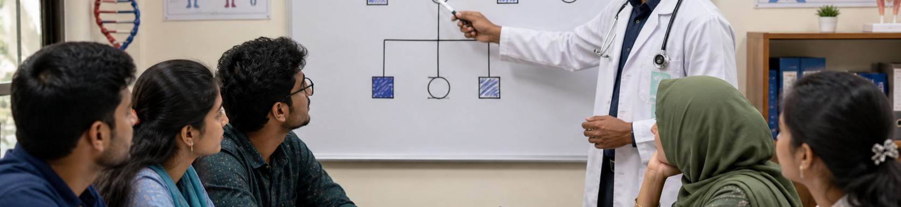
কলেজ শিক্ষার্থীরা কী করতে পারে?
নিজে জানুন
পরিবারে বলুন
রক্তদান করুন
থ্যালাসেমিয়া ছোঁয়াচে নয়; বংশগত। ভয় নয়—জ্ঞান দরকার।
বিবাহ বা সন্তান পরিকল্পনার আগে carrier screening নিয়ে আলোচনা করুন।
যোগ্য হলে স্বেচ্ছায় রক্তদানে এগিয়ে আসুন—এটি অনেক শিশুর জীবন বাঁচায়।
বিশ্ব থ্যালাসেমিয়া দিবস ২০২৬
18/20

Slide 23
Take‑home Messages
৫টি কথা মনে রাখুন
• থ্যালাসেমিয়া একটি বংশগত, কিন্তু প্রতিরোধযোগ্য জনস্বাস্থ্য সমস্যা।
• ক্যারিয়ার ব্যক্তি অনেক সময় সম্পূর্ণ সুস্থ থাকে—তাই স্ক্রিনিং জরুরি।
• দুই carrier দম্পতির সন্তানের গুরুতর থ্যালাসেমিয়া হওয়ার ঝুঁকি থাকে।
• থ্যালাসেমিয়া মেজরে নিয়মিত transfusion ও chelation জীবনমান বাড়ায়।
• সচেতনতা + premarital/prenatal screening = ভবিষ্যৎ প্রজন্মের সুরক্ষা।
বিশ্ব থ্যালাসেমিয়া দিবস ২০২৬
19/20

Slide 24
ধন্যবাদ
প্রশ্নোত্তর ও আলোচনা
থিম: Hidden No More — Finding the Undiagnosed. Supporting the Unseen.
References: Thalassaemia International Federation (International Thalassaemia Day 2026); CDC—Thalassemia; GeneReviews/NCBI Bookshelf—Beta‑Thalassemia; WHO/hemoglobin disorders resources.

